Slide 1

Religionsunterricht heute

Slide 2

Wozu RU?
„Wer von Religion keine Ahnung
hat, glaubt am Ende alles!“
→ „Das Recht zu wissen - die Freiheit zu glauben.“

Slide 3
Synode der Dt. Bistümer
„Religionsunterricht soll junge Menschen vertraut machen mit den geistigen Überlieferungen, die unsere kulturelle Situation geprägt haben.“
„Religionsunterricht soll jungen Menschen zur Selbstwerdung verhelfen.“
„Der Religionsunterricht soll die Schülerinnen und Schüler befähigen, auch kritisch mit gesellschaftlichen Entwicklungen umzugehen.“

Slide 4

Wozu RU?
„Seid stets bereit, jedem Rede und Antwort zu stehen, der nach der Hoffnung (dem Glauben) fragt, die (der) euch erfüllt.“
(1 Petr 3,15)
„Schülerinnen und Schüler zu einem begründeten Urteil in Glaubens- und Lebensfragen zu befähigen, gehört zu den anspruchsvollsten Zielen des Religionsunterrichtes in der Schule.“ Die deutschen Bischöfe: Religionsunterricht vor neuen Herausforderungen, 2005

Slide 5
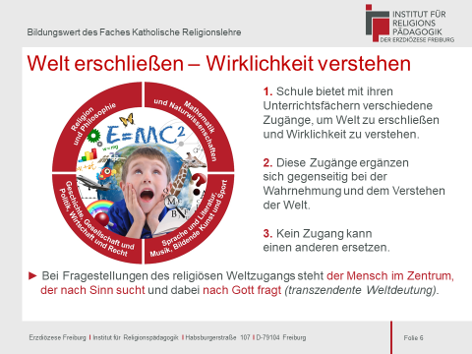
RU an staatlichen Schulen?

Slide 6
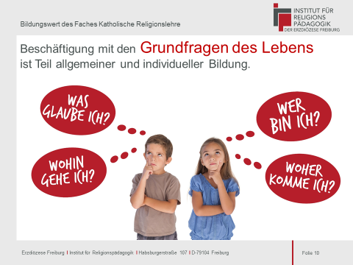
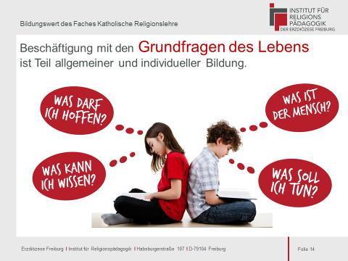
RU an staatlichen Schulen?

Slide 7
RU an staatlichen Schulen!
Grundgesetz der BRD, Art 7:
„Der Religionsunterricht ist in den öffentlichen Schulen (…) ordentliches Lehrfach. Unbeschadet des staatlichen Aufsichtsrechtes wird der Religionsunterricht in Übereinstimmung mit den Grundsätzen der Religionsgemeinschaften erteilt.“
Der Staat will den Religionsunterricht an seinen Schulen und kooperiert dafür mit den Religionsgemeinschaften.
Aufgrund der Religionsfreiheit gibt es die Möglichkeit, sich davon aus Glaubens- und Gewissensgründen abzumelden und Ethik zu besuchen.

Slide 8
Zahlen zum RU
Knapp ein Mio Schüler*innen besuchen in Deutschland den kath. RU in der GS.
Über 200.000 Schüler*innen besuchen den kath. RU in der Erzdiözese Freiburg. (Sj. 2020/21)
Im Dekanat Sig-Mess werden jede Woche insgesamt 506 Stunden kath. Religion an 50 Schulen erteilt, davon 126 Stunden von kirchl. RL und 380 Stunden von staatl. RL. (Sj. 2022/23)
Die kirchl. RL teilen sich im Dekanat auf in sieben kirchl. Angestellte RL und 14 past. Mitarbeiter*innen.
7 Schulen unterrichten nach dem Modell der „konfessionellen Kooperation“ evang. Und kath. Schüler*innen gemeinsam.

Slide 9
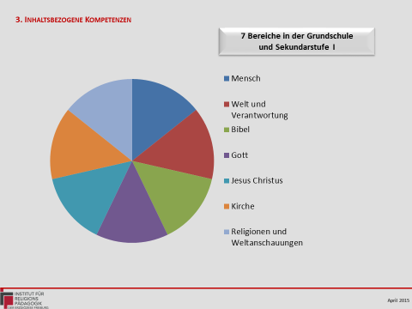
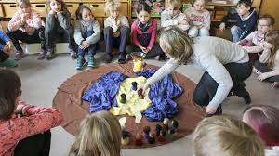
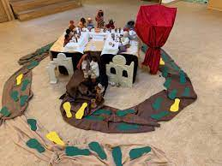
Wie geht RU?

Slide 10

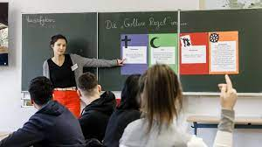

Wie geht RU?

Slide 11
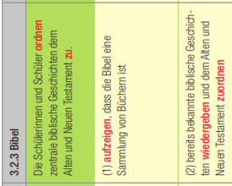
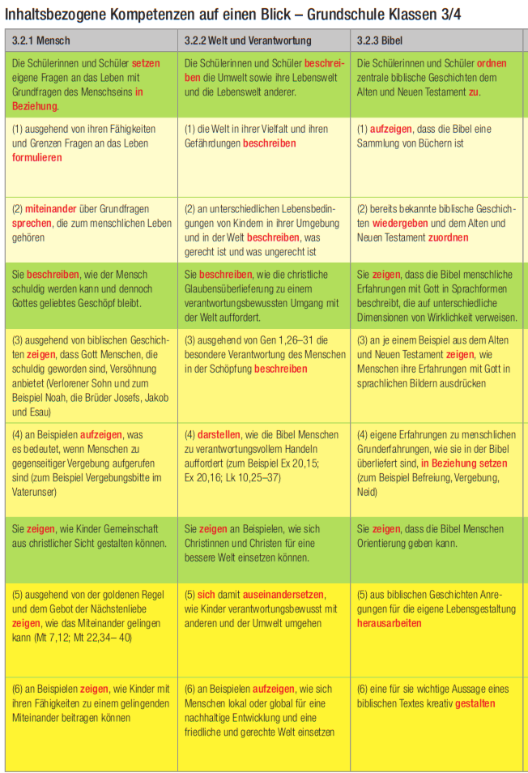
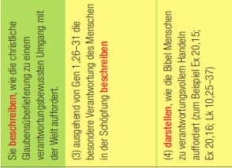
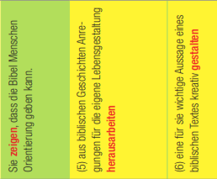

Slide 12
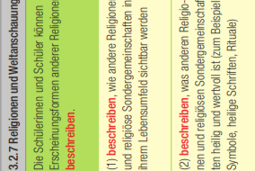
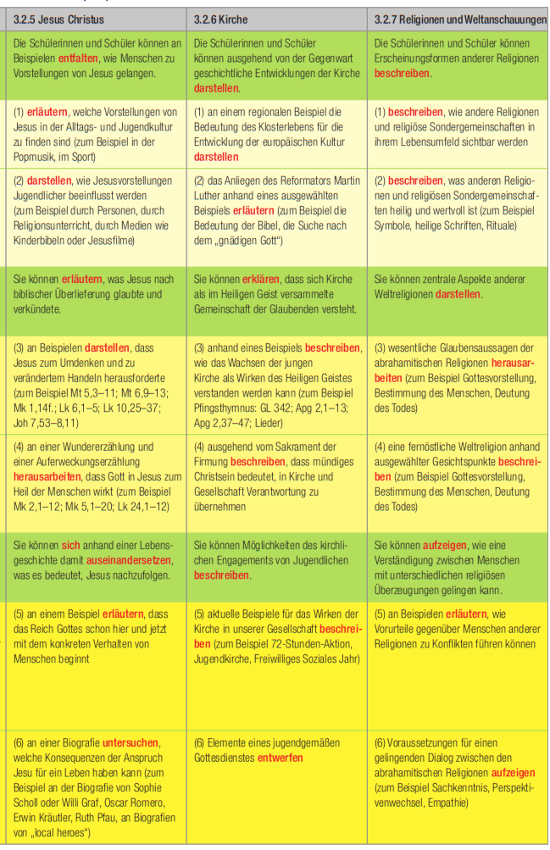
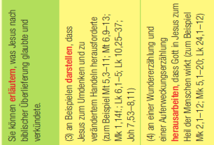
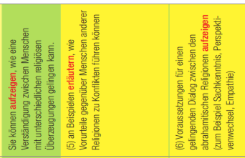
BP Sek 1 Kl. 7-9

Slide 13

Bildungswert des Faches Katholische Religionslehre
Identitätsbildung
Der Religionsunterricht unterstützt Schülerinnen und Schüler dabei
■ eine tragfähige Sinnperspektive zu finden
■ in Aneignung und Abgrenzung
eine konfliktfähige Ich-Identität auszubilden

Slide 14

Bildungswert des Faches Katholische Religionslehre
Wissen
Der Religionsunterricht ermöglicht Schülerinnen und Schülern
■ religiöses Grundwissen als lebensbedeutsames
Orientierungswissen zu erwerben
■ religiös sprachfähig zu werden
■ erworbenes Wissen
mit der Frage nach Orientierung
für das eigene Leben zu verbinden

Slide 15

Bildungswert des Faches Katholische Religionslehre
Haltung
Der Religionsunterricht unterstützt Schülerinnen und Schüler dabei
■ im Diskurs einen eigenen
Standpunkt in religiösen und
ethischen Fragen zu entwickeln
■ andere Positionen zu überdenken
und diesen mit Toleranz
zu begegnen
■ Verantwortung für sich selbst und in der Gesellschaft zu
übernehmen

Slide 16

Bildungswert des Faches Katholische Religionslehre
Pluralitätsfähigkeit
Der Religionsunterricht fördert Schülerinnen und Schüler
■ in der Begegnung mit Menschen
anderer Religionen, Weltanschauungen und
Lebensentwürfen
die Perspektive anderer nachzuvollziehen
■ im Dialog andere Positionen
gleichberechtigt zu akzeptieren
ohne die eigene Überzeugung
zu relativieren

Slide 17

Bildungswert des Faches Katholische Religionslehre
Was kann also
der Religionsunterricht
zur allgemeinen und individuellen Bildung beitragen?

Slide 18
Bildungswert des Faches Katholische Religionslehre
Fazit 1
Katholischer Religionsunterricht trägt
wesentlich dazu bei, dass
„Schülerinnen und Schüler existenzielle und theologische Fragen stellen, reflektieren und
in Bezug auf die christliche Tradition [und in Auseinandersetzung mit anderen Religionen, Weltanschauungen und Lebensentwürfen] eigenständig beantworten und deuten können“.
(Leitgedanken des Fachplans Katholische Religionslehre 2016, S.3)

Slide 19


Bildungswert des Faches Katholische Religionslehre
Fazit 2
Katholischer Religionsunterricht
stärkt Schülerinnen und Schüler in ihrer Individualität
und befähigt sie
zur Teilhabe am gesellschaftlichen Leben.

Slide 20

Die Dt. Bischöfe: Der RU vor neuen Herausforderungen (2015)
„Religion eröffnet einen eigenen Zugang zur Wirklichkeit, der durch keinen anderen Modus der Welterfahrung ersetzt werden kann.“.
„Damit leistet er (der RU) einen eigenständigen, von anderen Unterrichtsfächern nicht ersetzbaren Beitrag zur Persönlichkeitsentwicklung und Weltorientierung im Rahmen schulischer Bildung.“

Slide 21
Bildungswert des Faches Katholische Religionslehre
Danke
für ihre Aufmerksamkeit!

